Slide 1
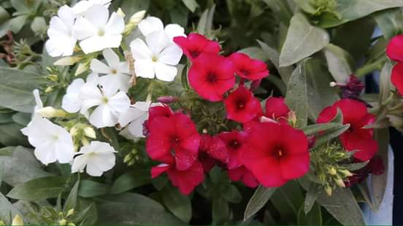
সবাইকে স্বাগত

Slide 2
প
রি
চি
তি
লাইলী আক্তার
সহকারী শিক্ষক
ফুলগাঁও সরকারি প্রাথমিক বিদ্যালয়
লাকসাম, কুমিল্লা।
অধ্যায়ঃ ৫
লসাগু সংক্রান্ত সৃজনশীল প্রশ্ন

Slide 3
২ ১২, ১৪, ১৮
৩ ৬, ৭, ৯
২, ৭, ৩
২×৩×২×৭×৩=২৫২

Slide 4
লসাগু সক্রান্ত সৃজনশীল প্রশ্নের সমাধান

Slide 5
শিখনফল
১৭.১.১ মৌলিক উৎপাদকের সাহায্যে লসাগু নির্ণয় করতে পারবে।

Slide 6
নিচের উদ্দিপকটি পড় এবং সমস্যাগুলো সমাধান করঃ
তিনটি ঘণ্টা প্রথমে একত্রে বেজে উঠার পর যথাক্রমে ১০,১২ ও ১৫ মিনিট পর পর বাজতে লাগল।
ক) ঘণ্টাগুলো সর্বনিম্ন কত মিনিট পর আবার একত্রে বাজবে?
খ) সকাল ৯ টায় একত্রে বাজার পর ঘণ্টাগুলো আবার কয়টায় একত্রে বাজবে?

Slide 7
ক্ষুদ্রত্তম, সর্বনিম্ন, সবচেয়ে ছোট, কম সংখ্যক, ন্যূনতম এই শব্দগুলো প্রশ্নে থাকলে বুঝবে লসাগু বের করতে হবে। অর্থাৎ, কয়েকটি সংখ্যার সাধারণ গুণিতকের মধ্যে সবচেয়ে ছোট গুণিতকটি হলো লসাগু। যেমনঃ ২,৪,৬ এর সাধারণ গুণিতক হলো- ১২,২৪,৩৬, আরো অসংখ্য। এই গুণিতকগুলোর মধ্যে সবচেয়ে ছোট হলো ১২।
সুতরাং ২,৪,৬ এর লসাগু হলো ১২।

Slide 8
তিনটি ঘণ্টা প্রথমে একত্রে বেজে উঠার পর যথাক্রমে ১০,১২ ও ১৫ মিনিট পর পর বাজতে লাগল।
ক) ঘণ্টাগুলো সর্বনিম্ন কত মিনিট পর আবার একত্রে বাজবে?
সমাধানঃ ১০, ১২ ও ১৫ এর লসাগুই হলো নির্ণেয় সময়।
২ ১০, ১২, ১৫
৩ ৫, ৬, ১৫
৫ ৫, ২, ৫
১, ২, ১
ল সা গু= ২×৩×৫×২=৬০
সুতরাং ৬০ মিনিট বা ১ ঘণ্টা পর ঘণ্টাগুলো আবার একত্রে বাজবে।

Slide 9
খ) সকাল ৯ টায় একত্রে বাজার পর ঘণ্টাগুলো আবার কয়টায় একত্রে বাজবে?
সমাধানঃ ক হতে পাই ১ ঘণ্টা পর ঘণ্টাগুলো আবার একত্রে বাজবে।
সুতরাং সকাল ৯ টায় বাজার পর ঘণ্টাগুলো আবার ৯+১=১০ টায় একত্রে বাজবে।
সুতরাং সকাল ১০ টায় আবার একত্রে বাজবে।

Slide 10
বাড়ির কাজ
চারটি লাইট প্রথমে একত্রে জ্বলার পর লাল রংয়ের লাইট ৬ মিনিট, হলুদ রংয়ের লাইট ৯ মিনিট, নীল রংয়ের লাইট ১২ মিনিট এবং সবুজ রংয়ের লাইট ১৫ মিনিট পর পর জ্বলে।
ক) ন্যূনতম কত মিনিট পরে লাইটগুলো আবার একত্রে জ্বলবে?
খ) লাইটগুলো সন্ধ্যা ৭ টায় একত্রে জ্বললে, কয়টার সময় পূনরায় একত্রে জ্বলবে?

Slide 11
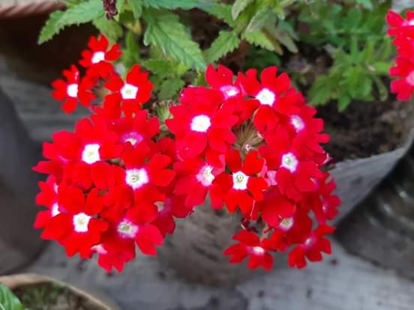
সবাইকে অসংখ্য ধন্যবাদ

